Slide 1
Муниципальное автономное дошкольное образовательное учреждение МАДОУ «Детский сад № 92»
Кинезиологические упражнения для дошкольников
(опыт работы)
авторы: Журавлёва Е. А.
Корепанова Л. Г.
Березники, 2022 г.

Slide 2
Цель: Развитие межполушарного воздействия, способствующее активизации мыслительной деятельности.
Задачи кинезиологии:
- синхронизация работы полушарий;
- развитие мелкой моторики;
- развитие памяти, речи, внимания;
- развитие физических и психологических качеств;

Slide 4
Кинезиологическое упражнение «Колечко»

Slide 5
Кинезиологическое упражнение «Лезгинка»

Slide 6
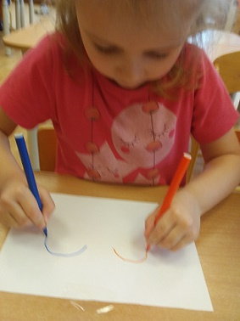
Кинезиологическое упражнение «Зеркальное рисование»

Slide 7
Кинезиологическое упражнение «Ухо - нос»

Slide 8
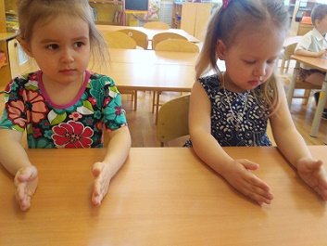
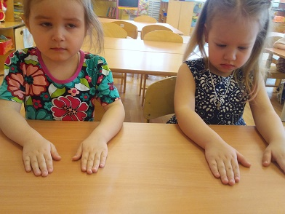
Кинезиологическое упражнение «Кулак – ребро – ладонь»

Slide 9
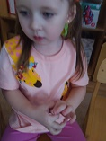
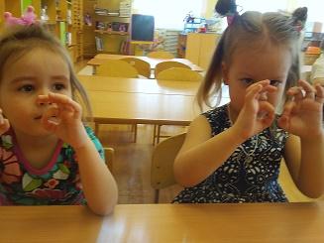
Кинезиологическое упражнение »

Slide 10
Кинезиологическое упражнение «Обведи двумя пальцами»

